Slide 1
Toán
Em ôn lại những gì đã học (85)
TOÁN 2
Tập 2

Slide 2
LUYỆN TẬP

Slide 3
4
Quan sát biểu đồ tranh sau rồi trả lời các câu hỏi:
z
Số học sinh tham gia câu lạc bộ Mĩ thuật
a) Lớp 2B có bao nhiêu học sinh tham gia câu lạc bộ Mĩ thuật?
b) Lớp nào có nhiều học sinh tham gia câu lạc bộ Mĩ thuật nhất?

Slide 4
4
Quan sát biểu đồ tranh sau rồi trả lời các câu hỏi:
z
Số học sinh tham gia câu lạc bộ Mĩ thuật
a) Lớp 2B có bao nhiêu học sinh tham gia câu lạc bộ Mĩ thuật?
Lớp 2B có 3 học sinh tham gia câu lạc bộ Mĩ thuật.

Slide 5
4
Quan sát biểu đồ tranh sau rồi trả lời các câu hỏi:
z
Số học sinh tham gia câu lạc bộ Mĩ thuật
a) Lớp nào có nhiều học sinh tham gia câu lạc bộ Mĩ thuật nhất?
Lớp 2C nhiều học sinh tham gia câu lạc bộ Mĩ thuật nhất.

Slide 6
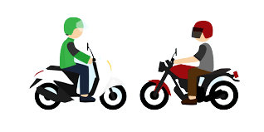
5
Một người đi 18 km để đến thị trấn, sau đó lại đi tiếp 12 km để đến thành phố. Hỏi người đó đã đi được tất cả bao nhiêu ki-lô-mét?
z
Thành phố
? km
Thị trấn
18 km
12 km
Bài giải
Người đó đã đi được quãng đường dài là:
18 + 12 = 30 (km)
Đáp số: 30 km.

Slide 7
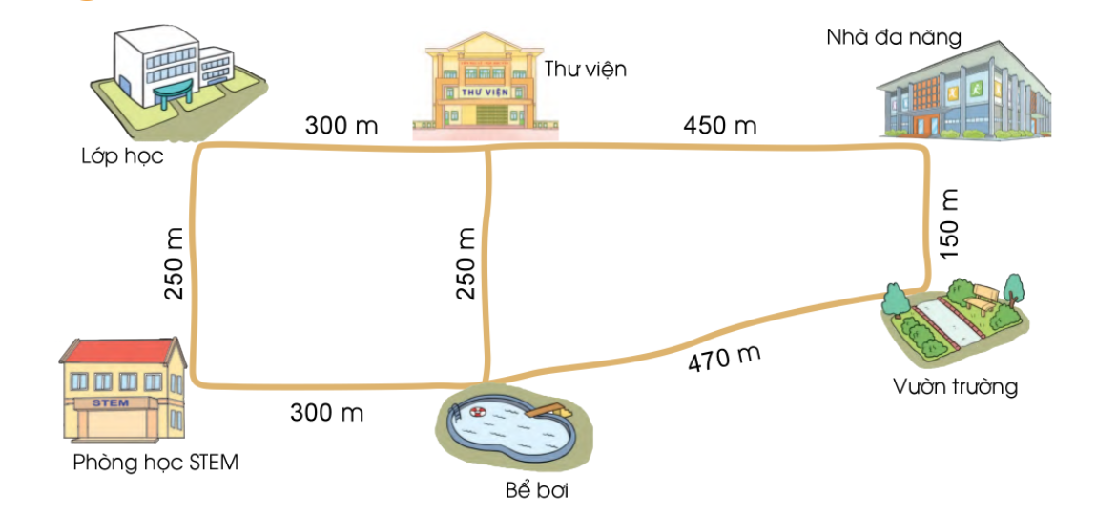
6
Tìm quãng đường ngắn nhất từ phòng học STEM tới nhà đa năng:
z
1
250 m + 300 m + 450 m = 1000 m
2
300 m + 250 m + 450 m = 1000 m
3
300 m + 470 m + 150 m = 920 m

Slide 8
Em hãy chia sẻ những điều
học được qua bài này.

Slide 9
DẶN DÒ
Làm bài 4, 5, 6 VBT trang 88.
Xem trước bài Em vui học toán trang 86.

